Slide 1
Marketingová strategie

Slide 2
Strategická rozhodnutí
O produktovém mixu (USP; Strategické obchodní oblasti)
O cílových trzích (targeting)
O žádoucím obrazu destinace (image)
O podobě marketingového mixu

Slide 3
Marketingová strategie
MARKETINGOVÁ STRATEGIE
Vize a cíle
Targeting
Positioning
Aktivace
marketingového
mixu

Slide 4
Vize a cíle marketingové strategie
Vize
„Vize bez činů jsou pouhým snem, činy bez vize jsou ztrátou času, vize následované činy mohou změnit svět“ (J. Barker)
jasná, sjednocující filozofie destinace, často vyjádřena v jedné větě.
Příklad: Pohostinnost, srdečnost, nefalšovanost – destinace no. 1 na domácím trhu.
Cíle
Cíle by měly být reálné, motivující a umožňující jejich vyhodnocení.
Dlouhodobé – zaměřují se na image
Krátkodobé – měřitelné výstupy (podíl na trhu, růst návštěvnosti, …), definovaná odpovědnost a termín dosažení

Slide 5
Vize odráží ducha doby a rostoucí zájem hostů o autentické zážitky z dovolené. Staví na zavedených silných stránkách a má tedy vysoký potenciál pro úspěch.

Slide 6
Horní Rakušané jako hostitelé se setkávají s hosty v autentickém, vřelém a otevřeném prostředí. Ať už jako podnikatel, zaměstnanec, poskytovatel služeb nebo místní - osobní a čestné setkání dává hostům pocit domova a sounáležitosti. V období digitální transformace se hornorakouský cestovní ruch záměrně zaměřuje na lidi jako na nejdůležitější základ pro přesvědčivý celkový turistický zážitek.
Horní Rakousko představuje inovace a pokrok. Tento silný duch rozvoje je součástí i cestovního ruchu. Tradice žijí, dávají orientaci a jsou hluboce zakořeněny. Zároveň existuje otevřenost vůči experimentování a inovacím. Odvaha ke změně způsobuje neočekávané, nekonvenční přístupy a důraz na překvapení.
Vytváření sítí je interpersonálním a virtuálním předpokladem úspěchu hornorakouského cestovního ruchu a volného času. Digitalizace umožňuje efektivní a dynamické propojení všech zúčastněných stran - hostů, hostitelů, systémových partnerů i mimo ně. Průmysl cestovního ruchu a volného času jako průřezová disciplína žije z úspěšné spolupráce založené na partnerství se všemi oblastmi podnikání a života.
Notes:
Do vize by se měly promítnout poptávkové trendy, globální změny ve spotřebitelských preferencích a nové poznatky směrem k propojování nabídky a spolupráci aktérů cestovního ruchu.

Slide 7
teritoriální perspektiva ze strany nabídky
procesní perspektiva ze strany poptávky
Základní postoj
Destinace je teritorium, jehož celkovou nabídku je nutno co nejlépe prodat. K tomu potřebujeme prostorově orientované, koordinované struktury, které jsou vybavené optimálními zdroji (personálními a finančními) pro celý marketingový trychtýř této oblasti.
Základní postoj
Destinace se skládá z produktů (atrakcí a aktivit), které jsou relevantní pro určité trhy a segmenty. Jednotlivé produkty přitom přesahují hranice destinací a podílí se na nich proměnní, nezávislí partneři. Proto jsou nutné společné marketingové procesy („trychtýře“), které se integrují specificky dle segmentů, ale zároveň se flexibilně koordinují a dělí mezi partnery.
Zjištění hranic destinací
Velikost a financování organizace v cest. ruchu
Trhy / segmenty
Produkty
marketingový trychtýř
Aktivity organizace v cestovním ruchu

Slide 8
Marketingový trychtýř & Customer Journey
Inspirace
Získávání informací
Booking
Pobyt v destinaci
Post-nákupní chování
Image destinace
Srovnávání vybraných destinací/atraktivní nabídka
Rozhodnutí na základě výhod (cenová, časová a prostorová dostupnost)
Zážitky
Loyalty and Advocacy

Slide 9
Marketingový trychtýř & Customer Journey
Inspirace
Získávání informací
Booking
Pobyt v destinaci
Post-nákupní chování
Branding; péče o image destinace
Turistické portály destinací; reklama
Provoz rezervačního portálu
Turistická informační centra; průvodcovské služby; mobilní aplikace
Aktivity na sociálních sítích; direct mailing

Slide 10
Marketingový trychtýř & Customer Journey
Inspirace
Získávání informací
Booking
Pobyt v destinaci
Post-nákupní chování
WoM; média; CK/online zprostředkovatelé;
Google.com; Mapy.cz
Booking.com; Airbnb; Trivago.com; Tripadvisor.com
Facebook; Foursquare; Tripadvisor.com
Facebook; Airbnb; Google +; YouTube; Flicker

Slide 11
Marketingový trychtýř & Customer Journey
Analýza nabídky
Strategické obchodní oblasti
Analýza trhu
Segmentace
Cílování
JE DMO SCHOPNA VŠECHNY TYTO AKTIVITY PLNOHODNOTNĚ PLNIT?
Inspirace
Získávání informací
Booking
Pobyt v destinaci
Post-nákupní chování
Branding; péče o image destinace
DOKÁŽE PROMLOUVAT DO ZÁKAZNICKÉHO A ROZHODOVACÍHO PROCESU NÁVŠTĚVNÍKŮ?
Turistické portály destinací; reklama
Management produktu
Provoz rezervačního portálu
MÁ K TOMU VYTVOŘENÉ PODMÍNKY? FINANČNÍ? LIDSKÉ ZDROJE? LEGITIMITU OD VEŘEJNOSTI A POLITIKY?
Turistická informační centra; průvodcovské služby; mobilní aplikace
Management loajality

Slide 12
teritoriální perspektiva ze strany nabídky
procesní perspektiva ze strany poptávky
Základní postoj
Destinace je teritorium, jehož celkovou nabídku je nutno co nejlépe prodat. K tomu potřebujeme prostorově orientované, koordinované struktury, které jsou vybavené optimálními zdroji (personálními a finančními) pro celý marketingový trychtýř této oblasti.
Základní postoj
Destinace se skládá z produktů (atrakcí a aktivit), které jsou relevantní pro určité trhy a segmenty. Jednotlivé produkty přitom přesahují hranice destinací a podílí se na nich proměnní, nezávislí partneři. Proto jsou nutné společné marketingové procesy („trychtýře“), které se integrují specificky dle segmentů, ale zároveň se flexibilně koordinují a dělí mezi partnery.
Zjištění hranic destinací
Velikost a financování organizace v cest. ruchu
Trhy / segmenty
Produkty
marketingový trychtýř
Aktivity organizace v cestovním ruchu

Slide 13
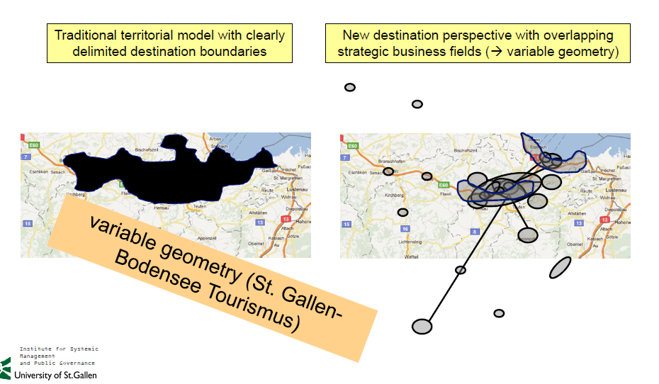

Slide 14
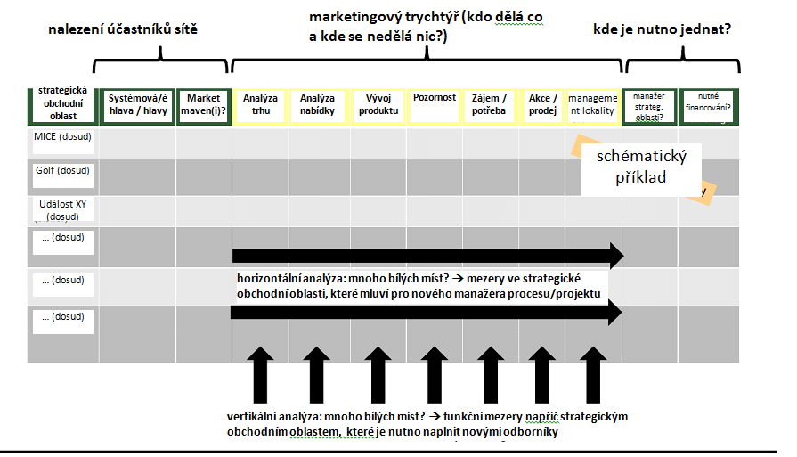
Destinační management `15 (Bieger, Beritelli, Laesser)

Slide 15
V čem je DMO silné?
V ovlivňování image?
V poskytování informací?
V distribuci služeb (např. ubytování)?
V tvorbě produktu?
Notes:
DMO nemůže dnes většinou dělat vše. Na trhu operuje celá řada subjektů, které mají lepší impact na poptávku. Kde vidím smysluplné aktivity DMO a kde je prostor pro spolupráci s dalšími subjekty? Na následujících slidech uvedu několik příkladů z praxe, samozřejmě nejde o vyčerpávající seznam.
Začneme ovlivňováním image.

Slide 16
Závěry
Úzká spolupráce s poskytovateli služeb na tvorbě produktů cestovního ruchu a jejich propagaci.
Na základě charakteru segmentu (poptávky) a produktu je třeba hledat funkci DMO v marketingovém řetězci aktivit. Důraz musí být kladen na kooperativní marketing – skladebnost marketingových aktivit různých partnerů integrovaných kolem nabízeného produktu.
Účelové financování marketingových aktivit ve formě projektů – projekty se vytváří kolem jednotlivých produktů či skupin produktů doprovázených patřičnou marketingovou komunikací. Projekty se realizují po omezený časový interval. Destinace flexibilně přizpůsobuje svoji produktovou činnost podmínkám na trhu.
Zapojení osob se do projektu se neomezuje na personál DMO, ale naopak je dáno povahou produktu a charakterem poptávky.

Slide 17
Aktivace marketingového mixu

Slide 18
Marketingový mix
Product
Price
Place (distribuce)
Promotion (komunikační mix)
Programming
People
Partnership
Politics

Slide 19
Strategie intenzivního růstu: Ansoffova matice
STRATEGIE V OBLASTI PRODUKTU
Produkt
Současný
Nový
Pronikání na trh | Vývoj nových produktů
Získávání nových trhů | Diverzifikace
Současný
Trh
Nový

Slide 20
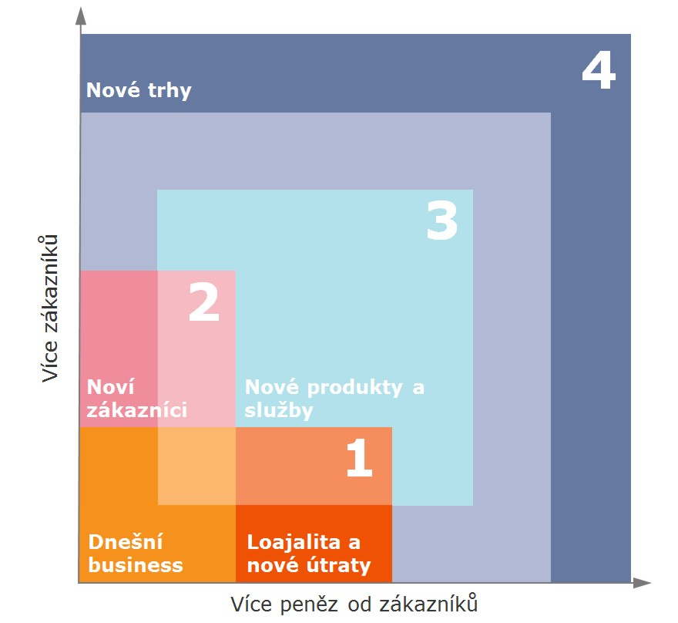
Věrní zákazníci jsou totiž ochotni utrácet víc a častěji.
Přitahování nových zákazníků a získávání tržního podílu od konkurentů je jednoznačně příležitostí k růstu.
Nové produkty a služby jsou hlavní esencí byznysu. Žijeme však ve světě, kde více než 80 % nových produktů na trhu neuspěje
Pronikání na nová teritoria a do nových kategorií je radikální strategií.

Slide 21
STRATEGIE V OBLASTI POSITIONINGU
Pramen: Palatková (2011)

Slide 23
Porterovy generické strategie
Nákladová priorita či strategie vedoucího postavení v nákladech spočívající v dosažení co nejnižší ceny a vysokého tržního podílu destinace. Příkladem destinací, jejichž konkurenceschopnost je založena na nízké cenové úrovni, mohou být kromě řady asijských destinací i některé evropské (např. Bulharsko, Černá Hora, Ukrajina).
Strategie diferenciace znamená odlišení se od konkurenčních destinací kvalitou, stylem, technologií a dalších parametrů, kdy destinace využívá své silné stránky nebo příležitosti.
Niková strategie (ohnisko soustředění) je typická v situaci nízkého rozsahu konkurence a vysokých nákladů, resp. možnosti prodávat za vyšší cenu, přesto může být uplatňována i jako nákladová.

Slide 24
Strategie
STRATEGIE V KOMUNIKAČNÍHO MIXU
Bez výrazného přizpůsobení poptávce
Hromadný marketing
Masový trh -
vysoké výdaje na reklamu
Diferencovaný marketing
Niche marketing
Individuální
marketing
Kombinace produktů a cílových trhů
Specifická nabídka – zaměření na niky
Individuální klienti – Tailor made products - CRM

Slide 25
Marketingová strategie výběru cílových trhů a marketingových mixů
Strategie jednoho cílového trhu
Koncentrovaná marketingová strategie
Totální marketingová strategie
Nerozlišovací marketingová strategie

Slide 26
Totální marketingová strategie
Analýza možností a
marketingový výzkum
Marketingová strategie
a volba cílového trhu
Cíle
Trh 1
Cíle
Trh 2
Cíle
Trh 3
Marketingový mix
Trh 1
Marketingový mix
Trh 2
Marketingový mix
Trh 3

